Slide 1


Slide 2


Atualizações sobre as
normas infralegais dos RPPS

Slide 3

Portaria MPS nº 1.180, de 16 de abril de 2024 que Altera a Portaria MTP nº 1.467, de 2 de junho de 2022

Slide 4
Portaria MPS nº 1.180, de 16 de abril de 2024 com alterações à Portaria MTP nº 1.467/2022
A PORTARIA MPS nº 1.180, de 16 de abril de 2024, que altera a Portaria MTP nº 1.467, de 2 de junho de 2022, publicada no Diário Oficial da União (DOU), de 19/04/24.
As alterações foram de atualização e aprimoramento da Portaria MTP nº 1.467, de 2 de junho de 2022 que disciplina os parâmetros e as diretrizes gerais para organização e funcionamento dos RPPS dos servidores públicos da União, dos Estados, do Distrito Federal e dos Municípios, inclusive quanto a aspectos redacionais, para melhor orientação aos RPPS.
Adequações e atualizações na norma; esclarecer dúvida recorrente; melhor orientação, correção erro grafia, modelo CTC, esclarecimentos sobre o vínculo, modelo requerimento servidor cedido, abono de permanência,...

Slide 5


Portaria MPS nº 1.180, de 16 de abril de 2024 com alterações à Portaria MTP nº 1.467/2022
De | Para
- | “Art. 13-A. A contribuição do servidor público ativo da União, dos Estados, do Distrito Federal e dos Municípios, incluídas suas autarquias e fundações, para os respectivos regimes próprios de previdência social, bem como a de seus aposentados e pensionistas, incidirá sobre a base de contribuição apurada isoladamente para cada um dos vínculos previdenciários do servidor e/ou beneficiário da Previdência Social, salvo disposição diversa prevista em lei do ente federativo, para o plano de custeio, em relação aos vínculos do servidor, aposentado e pensionista no âmbito do mesmo RPPS." (NR)
Esclarecer dúvida recorrente.

Slide 6

Portaria MPS nº 1.180, de 16 de abril de 2024 com alterações à Portaria MTP nº 1.467/2022
De | Para
- | "Art. 22-A. A solicitação de cessão deverá ser apresentada pelo órgão ou entidade cessionária nos moldes do Anexo XV, e a movimentação do agente público cedido será formalizada mediante publicação no veículo oficial de divulgação da Administração Pública cedente. Parágrafo único. Compete ao órgão ou entidade cessionária: I - informar ao órgão ou entidade cedente a data da efetiva entrada em exercício do agente público cedido para fins de atualização sistêmica pertinente à movimentação efetuada; e II - acompanhar a frequência e informar ao órgão ou entidade cedente qualquer ocorrência funcional, inclusive faltas não justificadas ou em desacordo com a legislação vigente." (NR)
Servidor cedido. Melhor orientação.

Slide 7

Portaria MPS nº 1.180, de 16 de abril de 2024 com alterações à Portaria MTP nº 1.467/2022
De | Para
Art. 23. ........................... .......................................... § 5º Será suspensa a contagem do tempo de contribuição para efeitos de concessão de benefícios previdenciários do segurado que não efetivar o recolhimento das contribuições ao RPPS e não será devida, no período, a cobertura dos riscos previdenciários não programáveis de aposentadoria por incapacidade permanente para o trabalho, aposentadoria por invalidez e pensão por morte. | “Art. 23. ........................... .......................................... § 5º Será suspensa a contagem do tempo de contribuição para efeitos de concessão de benefícios previdenciários do segurado que não efetivar o recolhimento das contribuições ao RPPS e não será devida, no período, a cobertura dos riscos previdenciários não programáveis de aposentadoria por incapacidade permanente para o trabalho, aposentadoria por invalidez e pensão por morte, exceto na hipótese do § 2º do art. 11 do Anexo I, conforme art. 169.” (NR)
Melhor orientação. Ressalvado o direito adquirido.

Slide 8

Portaria MPS nº 1.180, de 16 de abril de 2024 com alterações à Portaria MTP nº 1.467/2022
De | Para
Art. 159. ........................... § 1º A adoção, na legislação do ente federativo, das mesmas regras estabelecidas para os servidores federais, ou a disciplina de regras específicas para a concessão de benefícios de aposentadoria e pensão por morte, conforme previsto nos incisos I e III do § 1º e nos §§ 3º a 5º, 7º e 8º do art. 40 da Constituição Federal depende do referendo integral, em lei de iniciativa privativa do respectivo Poder Executivo, das revogações previstas na alínea “a” do inciso I e nos incisos III e IV do art. 35 da Emenda Constitucional nº 103, de 2019, conforme art. 36, II dessa Emenda. .......................................... | “Art. 159. ........................... § 1º As revogações previstas na alínea "a" do inciso I e nos incisos III e IV do art. 35 da Emenda Constitucional nº 103, de 2019, que dizem respeito ao § 21 do art. 40 da Constituição Federal, aos arts. 2º, 6º e 6º-A da Emenda Constitucional nº 41, de 2003, e ao art. 3º da Emenda Constitucional nº 47, de 2005, somente entrarão em vigor para os regimes próprios de previdência social dos Estados, do Distrito Federal e dos Municípios, na data de publicação de lei de iniciativa privativa do respectivo Poder Executivo que as referende integralmente. ..........................................” (NR)
Ajuste. As revogações são condicionadas ao referendo. Novas regras à lei do ente.

Slide 9
Portaria MPS nº 1.180, de 16 de abril de 2024 com alterações à Portaria MTP nº 1.467/2022
De | Para
Art. 164. Desde que promovido o referendo integral das revogações previstas na alínea “a” do inciso I e nos incisos III e IV do art. 35 da Emenda Constitucional nº 103, de 2019, conforme art. 36, II dessa Emenda, os requisitos e critérios para a concessão, cálculo e reajustamento das aposentadorias e da pensão por morte previstas no art. 40 da Constituição Federal serão estabelecidos pelo ente federativo com amparo em parâmetros técnico-atuariais que preservem o equilíbrio financeiro e atuarial de que trata esse artigo em sua redação vigente dada pela Emenda Constitucional nº 103, de 2019, bem como observarão as seguintes prescrições nele expressas: ......................................... | “Art. 164. Os requisitos e critérios para a concessão, cálculo e reajustamento das aposentadorias e da pensão por morte previstas no art. 40 da Constituição Federal serão estabelecidos pelo ente federativo com amparo em parâmetros técnico-atuariais que preservem o equilíbrio financeiro e atuarial de que trata esse artigo em sua redação vigente dada pela Emenda Constitucional nº 103, de 2019, bem como observarão as seguintes prescrições nele expressas: .........................................” (NR)
Ajuste na forma da EC 103. Ente pode estabelecer novas regras sem referendar integralmente as revogações.

Slide 10
Portaria MPS nº 1.180, de 16 de abril de 2024 com alterações à Portaria MTP nº 1.467/2022
Portaria nº 1.467/2022
De | Para
Art. 182. ........................... ............................................ § 2º (...). | “Art. 182. ........................... ............................................ § 3º A contagem recíproca no RPPS aplica-se à hipótese de concessão de pensão por morte se, no cálculo desse benefício, for computado o tempo de contribuição do segurado aos regimes previdenciários segundo as normas do regime instituidor, a exemplo do caput do art. 23 da Emenda Constitucional nº 103, de 2019. § 4º Na hipótese de invalidação da relação jurídica de filiação do segurado ao RPPS, por qualquer forma, serão mantidos os períodos de contribuição ao RPPS, assegurada a contagem recíproca do tempo de contribuição enquanto o vínculo esteve vigente, nos termos do disposto no § 9º do art. 201 da Constituição, mediante emissão de CTC.” (NR)
Esclarecer que a contagem recíproca de tempo na pensão dos RPPS se aplica apenas se, no cálculo desse benefício, for levado em conta o tempo de contribuição do servidor na origem, como art. 23 da EC 103 que simula a aposentadoria por incapacidade. Regras anteriores não cabem porque a concessão e cálculo independem do tempo. E Tema 1254.

Slide 11
Portaria MPS nº 1.180, de 16 de abril de 2024 com alterações à Portaria MTP nº 1.467/2022
Portaria nº 1.467/2022
De | Para
Art. 189. ............................. .............................................. § 2º (...). | “Art. 189. ............................. .............................................. § 3º Caso o ex-servidor requeira a emissão de CTC correspondente a cargos acumuláveis que titularizava no ente federativo, deverá ser emitida uma única Certidão em relação a cada cargo, observado o disposto no art. 192.” (NR)
Deixar a norma mais clara. CTC é única, mas por cargo.

Slide 12
Portaria MPS nº 1.180, de 16 de abril de 2024 com alterações à Portaria MTP nº 1.467/2022
Portaria nº 1.467/2022
De | Para
Art. 241. ............................. .............................................. II - - à estrutura de governança do RPPS, com a identificação dos dirigentes da unidade gestora, do responsável pela gestão das aplicações dos recursos e dos membros dos conselhos deliberativo e fiscal e do comitê de investimentos; ............................................. § 9º (...). | “Art. 241. ............................. .............................................. II - à estrutura de governança do RPPS, contemplando a identificação dos dirigentes da unidade gestora, do responsável pela gestão das aplicações dos recursos e dos membros dos conselhos deliberativo e fiscal e do comitê de investimentos e a comprovação do atendimento aos requisitos de que trata o art. 76; ............................................. § 10. As entidades certificadoras, reconhecidas na forma do § 5º do art. 78, deverão encaminhar, para fins da divulgação de que trata o § 7º desse artigo, as informações dos certificados por elas expedidos.” (NR)
Atendimento dos requisitos é critério de CRP. Prever que as informações da certificação devem ser enviadas e também autoriza a divulgação dos certificados.

Slide 13
Portaria MPS nº 1.180, de 16 de abril de 2024 com alterações à Portaria MTP nº 1.467/2022
ANEXO II da Portaria nº 1.467/2022
De | Para
Art. 15. ............................. ............................................ § 3º Lei do ente poderá prever critérios e condições para concessão do abono de permanência, inclusive quanto a seu valor. .......................................... | “Art. 15. ............................. ............................................ § 3º A lei do respectivo ente federativo de que trata o § 19 do art. 40 da Constituição Federal estabelecerá critérios, inclusive quanto à determinação de seu valor, para concessão do abono de permanência a que poderá fazer jus o servidor titular de cargo efetivo que tenha completado as exigências para a aposentadoria voluntária e que opte por permanecer em atividade, sendo equivalente, no máximo, ao valor da sua contribuição previdenciária, até completar a idade para a aposentadoria compulsória. ...........................................” (NR)
Corrigir divergência aparente entre abono de permanência equivalente a contribuição X abono equivalente a, no máximo, o valor da contribuição.

Slide 14
Portaria MPS nº 1.180, de 16 de abril de 2024 com alterações à Portaria MTP nº 1.467/2022
ANEXO XV da Portaria nº 1.467/2022
De | Para
- | Novo Anexo XV da Portaria MTP nº 1.467, de 2022, a ser acrescido na forma do Anexo II da minuta. Entre outros dados, esse formulário indica o órgão ou entidade da Administração Pública responsável pelo ônus da remuneração, bem como pela retenção e recolhimento da contribuição do servidor cedido, juntamente com o valor da contribuição do ente para o custeio da previdência social e o repasse dessas contribuições à unidade gestora do RPPS a que está vinculado o segurado cedido.
Modelo de termo de solicitação de cessão de servidor.

Slide 15


Portaria MPS nº 1.396, de 08 de maio de 2024
Dispõe sobre regime extraordinário de emissão e renovação da validade do Certificado de Regularidade Previdenciária - CRP e de sua emissão emergencial para o Estado e Municípios do Rio Grande do Sul em decorrência da calamidade pública reconhecida por meio das Portarias do Ministério da Integração e do Desenvolvimento Regional nº 1.377 e nº 1.379, de 5 de maio de 2024.

Slide 16
Portaria MPS nº 1.396, de 08 de maio de 2024 publicada no DOU dia 10/05/2024
Os Certificados de Regularidade Previdenciária - CRP de que trata o art. 248 da Portaria MTP nº 1.467, de 2 de junho de 2022, do Estado e dos Municípios do Rio Grande do Sul terão o seguinte regime extraordinário de emissão ou renovação:
I - os certificados com validade vencida nos trinta dias anteriores à publicação desta Portaria serão renovados emergencialmente por noventa dias a partir da data desta publicação; e
II - os certificados vencidos em até sessenta dias da publicação desta Portaria serão renovados emergencialmente por mais noventa dias a contar da data do seu vencimento.

Slide 17
Portaria MPS nº 1.499 de 28 de maio de 2024 que Altera a Portaria MTP nº 1.467, de 2 de junho de 2022

Slide 18
Portaria MPS nº 1.499 de 28 de maio de 2024 publicada no DOU do dia 29/05/24
Altera a Portaria MTP nº 1.467/2022 para estabelecer uma regra provisória de exigência da certificação profissional dos dirigentes e membros de conselhos e comitês de RPPS até 31/12/2025, como forma de estimular a certificação e minorar impactados pelo calendário eleitoral dos municípios com eventuais trocas de dirigentes e conselheiros.
Reduz as exigências de certificação até 31/12/2025: a certificação a ser exigida é a básica, independentemente do porte do RPPS ou da quantidade de recursos acumulados. Data de verificação continua sendo 31/07/2024.
Da maioria dos membros titulares dos conselhos para 1/3 dos membros titulares;
Da maioria dos membros da diretoria executiva ou órgão do RPPS, computar-se-á a certificação do dirigente máximo;
Da totalidade dos membros do comitê de investimentos, independentemente da quantidade de recursos do regime, para a maioria dos membros;
se os dirigentes e conselheiros não obtiverem a certificação, o órgão ou entidade gestora poderá adotar, na forma da legislação do ente, providências relativas à substituição do profissional.

Slide 19
Exigência, a partir de 1/1/2026 das certificações e programas de qualificação continuada graduados em níveis básico, intermediário e avançado, exigidos de forma proporcional ao porte, conforme o ISP-RPPS, ao volume de recursos nos moldes em que definidos no Manual da Certificação dos Profissionais dos RPPS.
Manual é construído de forma participativa pela Comissão da Certificação, com representantes de RPPS eleitos pelo Conaprev, associações regionais de RPPS e representantes de Tribunais de Contas indicados pela Atricon. Basicamente, as previsões do Manual são trazidas à Portaria MTP nº 1.467/2002.
Previsão da institucionalização de ações coordenadas de acompanhamento dos RPPS por meio da articulação institucional, a cooperação técnica e intercâmbio de informações com os Tribunais de Contas.

Slide 20
O envio dos dados cadastrais, funcionais e remuneratórios dos segurados e beneficiários do RPPS para o MPS, devem considerar as informações constantes dos eventos de tabelas, periódicos e não periódicos, enviadas por meio do eSocial, observando-se as regras e prazos estabelecidos na documentação técnica aprovada pelo Ministério da Previdência Social em conjunto com os órgãos gestores do eSocial.
Emissão de CRP emergencial em caso de problema generalizado de natureza operacional no Cadprev, que implique interrupção de funcionamento, indisponibilidade ou intermitência, inclusive com suspensão de prazos.
Anexo VII: divulgação das taxas de juros parâmetro para a avaliação atuarial de 2025 (essas taxas são calculadas pela média móvel dos últimos 5 anos das taxas de juros das NTN-B e a metodologia é igual a Previc).

Slide 21

Portaria MPS nº 1.400 de 27 de maio de 2024
Atualização e consolidação dos atos normativos da Compensação Previdenciária entre regimes

Slide 22

Portaria MPS nº 1.400 de 27 de maio de 2024 publicada no DOU do dia 03/06/2024
Atualização e consolidação dos atos normativos da Compensação Previdenciária entre regimes
Publicada pelo MPS, em 03/06/2024, a Portaria MPS nº 1.400/2024 que disciplina os parâmetros e diretrizes da operacionalização da compensação financeira entre o Regime Geral de Previdência Social e os Regimes Próprios de Previdência Social - RPPS dos servidores da União, dos Estados, do Distrito Federal e dos Municípios, e destes entre si.
A Portaria MPS nº 1.400, de 2024, visa estabelecer normas para os operadores da compensação previdenciária que é prevista na Lei nº 9.796, de 5 de maio de 1999, e do Decreto nº 10.188, de 20 de dezembro de 2019.
A norma visa consolidar dos atos normativos da União, atualizando e consolidando os conceitos e normas gerais da compensação previdenciária para um único ato infralegal.

Slide 23

Portaria MPS nº 1.956, publicada no DOU do dia 20 de junho de 2024
Portaria MPS nº 1.956, de 19 de junho de 2024 que prorroga o prazo de renovação emergencial dos Certificados de Regularidade Previdenciária - CRP do Estado e dos Municípios do Rio Grande do Sul em estado de calamidade ou de emergência que vencerem em até 180 dias após o prazo previsto na Portaria MPS nº 1.396/24.
Os CRP que vencerem em até 180 dias após o prazo de 60 dias previsto no inciso II do art. 1º da Portaria MPS nº 1.396, de 08 de maio de 2024, do Estado e dos Municípios do Rio Grande do Sul com reconhecimento oficial de estado de calamidade ou de emergência no período, serão renovados emergencialmente por mais noventa dias a contar da data do seu vencimento.

Slide 24


PORTARIA SRPC/MPS Nº 2.435, DE 30 DE JULHO DE 2024 publicada no DOU nº 146, de 31/07/2024
Nomeação dos membros que compõem o Comitê da Compensação Previdenciária de que trata o § 1º do art. 92 da Portaria MPS nº 1.400, de 27 de maio de 2024; e
Estabelecido que para o Índice de Situação Previdenciária - ISP-RPPS de 2024, de que tratam o art. 238 da Portaria MTP nº 1.467, de 02 de junho de 2022 e a Portaria SPREV nº 14.762, de 19 de junho de 2020:
I - serão considerados os dados encaminhados por meio do Sistema de Informações dos Regimes Públicos de Previdência Social - Cadprev e do Sistema de Informações Contábeis e Fiscais do Setor Público Brasileiro - Siconfi até o dia 15 de setembro de 2024; e
II - o prazo limite para a publicação será 29 de novembro de 2024.

Slide 25
Portaria MPS Nº 2.191, de 1 de agosto de 2024 publicada no DOU nº 148, de 02/08/2024
Autoriza o processamento automático dos requerimentos de compensação financeira dos Regimes Próprios de Previdência Social do Estado e dos Municípios do Rio Grande do Sul de forma segregada dos demais requerimentos, em razão do reconhecimento do Estado de Calamidade Pública e da Situação de Emergência no Rio Grande do Sul.

Slide 26
Portaria MPS Nº 2.190, DE 1 DE agosto DE 2024 publicada no DOU nº 148, de 02/08/2024
Dispõe sobre regime extraordinário dos planos de amortização do déficit atuarial dos RPPS dos servidores públicos do Estado e dos Municípios do Rio Grande do Sul.
- Diferimento do início da exigibilidade das contribuições suplementares, na forma de alíquotas ou aportes mensais, até 31 de março de 2025;
Manutenção, até 31 de dezembro de 2026, do percentual previsto na alínea "a" do inciso I e na alínea "a" do inciso II do art. 45 do Anexo VI da Portaria MTP nº 1.467, de 02 de junho de 2022.
A implementação, por lei do ente federativo, de planos de amortização do déficit atuarial com a adoção do regime extraordinário deverá ser embasada em:
a) avaliação de impactos para a capacidade orçamentária, financeira e fiscal do ente federativo decorrentes dos eventos climáticos que afetaram o Estado do RS, inclusive no que se refere à arrecadação própria de tributos ou ao recebimento de repasses de recursos;

Slide 27
Portaria MPS Nº 2.190, DE 1 DE agosto DE 2024 publicada no DOU nº 148, de 02/08/2024
Dispõe sobre regime extraordinário dos planos de amortização do déficit atuarial dos RPPS dos servidores públicos do Estado e dos Municípios do Rio Grande do Sul.
b) avaliação atuarial do RPPS, considerando a ocorrência de fato relevante para o deterioramento de sua situação financeira e atuaria
não deverá colocar em risco a solvência e liquidez do plano de benefícios, por meio do acompanhamento semestral do equilíbrio entre os compromissos do plano de benefícios e os recursos garantidores; e
não afasta a responsabilidade do ente federativo pela cobertura de eventuais insuficiências financeiras.

Slide 28

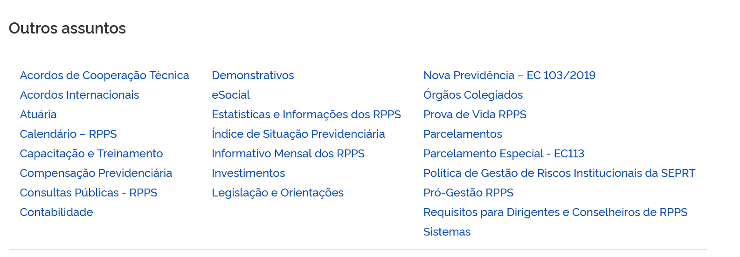
DRPPS - Canais e fontes de informação,
conhecimento e orientação aos RPPS

Slide 29

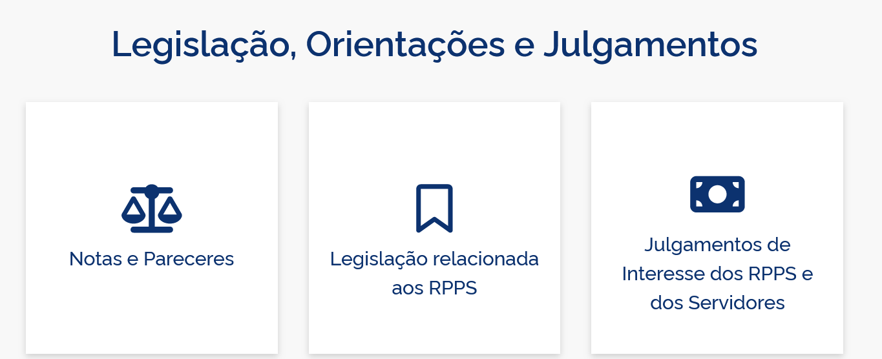
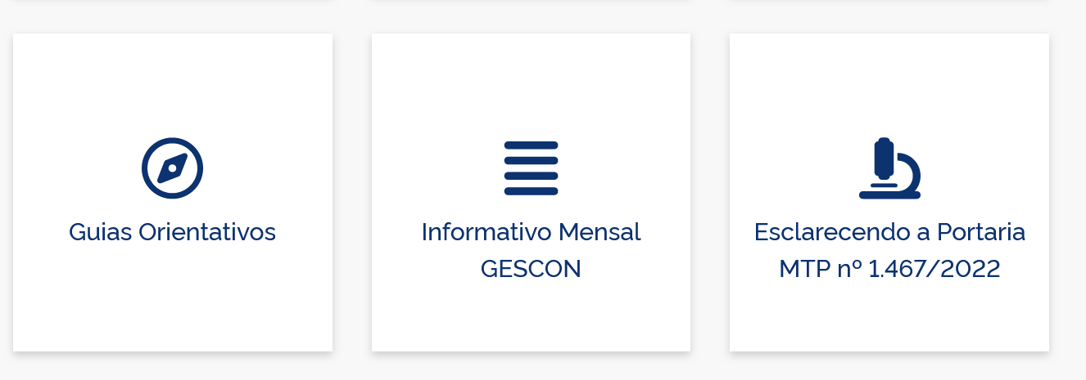

Slide 30
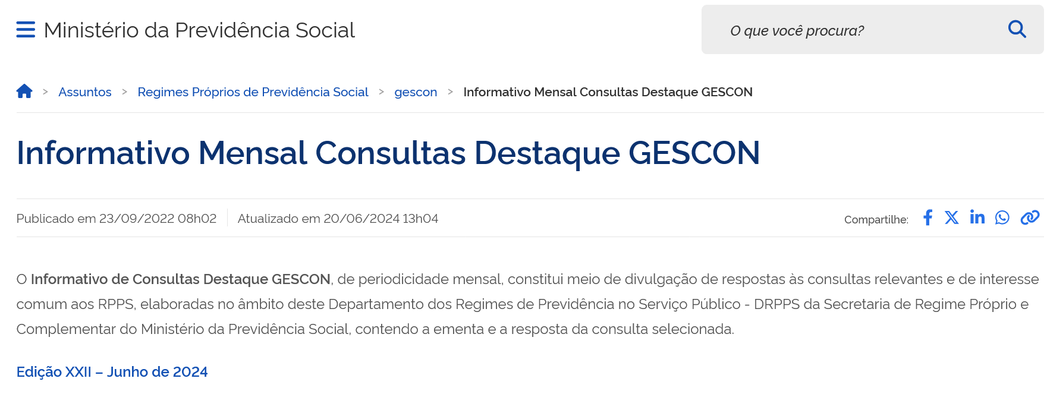
Orientações aos RPPS - Respostas Consultas GESCON

Slide 31


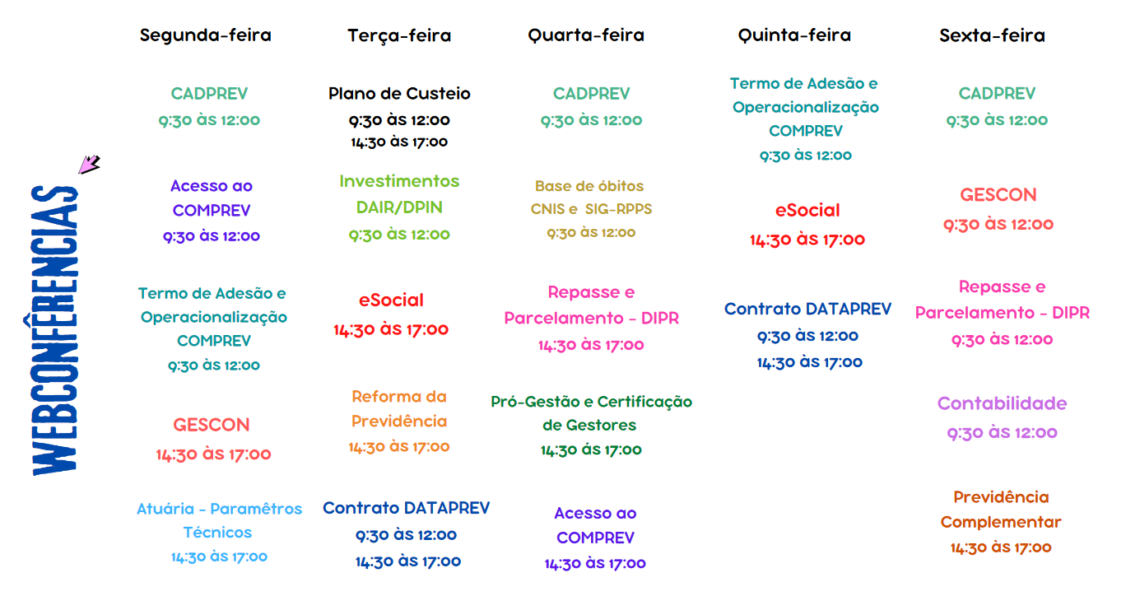
Orientações do DRPPS/SRPC/MPS aos entes

Slide 32
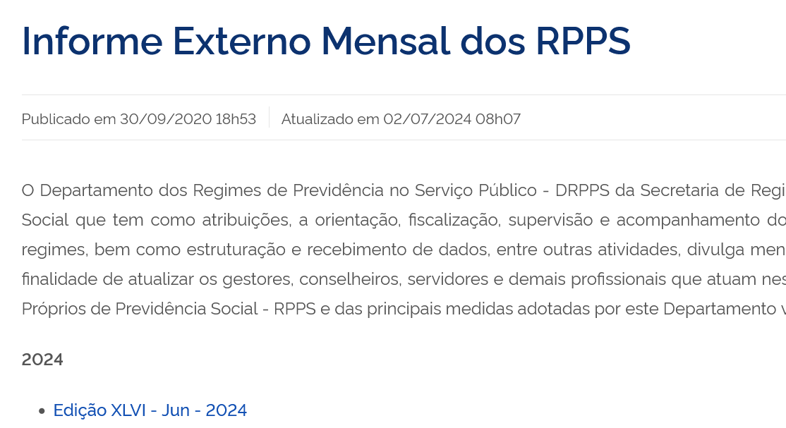
Informe Externo Mensal dos RPPS

Slide 33


Obrigada!
Coordenação-Geral de Normatização e Acompanhamento Legal
Departamento dos Regimes Próprios de Previdência Social
Secretaria de Regime Próprio e Complementar
Ministério da Previdência Social

